Slide 1
CÁC CÔNG NGHỆ MỚI TRONG PHÁT TRIỂN PHẦN MỀM
SEMINAR: FEATHERSJS
1512025 - LẠI NGỌC BẢO
1512029 - TRẦN QUỐC BẢO
1512043 - TRẦN MẠNH CHUNG

Slide 2
FeathersJS
Cài đặt:
Cài đặt feathers-cli , package giúp chúng ta thực thi các câu lệnh với feathers framework.
npm install -g @feathersjs/cli
Sau đó ta tiến hành generate project
feathers generate app

Slide 3
FeathersJS
Services:
Để tạo một service, chúng ta chạy command sau:
feathers generate service

Slide 4
FeathersJS
Sau khi tạo được service, bạn có thể test service với bất kỳ tool test API nào như Postman hoặc thậm chí là curl. Các HTTP actions mặc định trong feathers được định nghĩa như sau:
find (GET /tasks) – đọc toàn bộ task
get (GET /tasks/:id) – lấy ra 1 task theo ID
create (POST /tasks) – tạo task
update (PUT /tasks/:id) – update toàn bộ field của task theo ID (các field không khai báo sẽ bị clear)
patch (PATCH /tasks/:id) – chỉ update những field khai báo của task theo ID
remove (DELETE /tasks/:id) – xóa task

Slide 5
FeathersJS
HOOKS:
Hooks là các functions được gọi trước hoặc sau các service method hoặc trong trường hợp có lỗi xảy ra khi tương tác với service đó. Sau khi generate service, feathers cung cấp 1 module để ta khai báo hook với service đó, tương tự với service task của chúng ta:

Slide 6
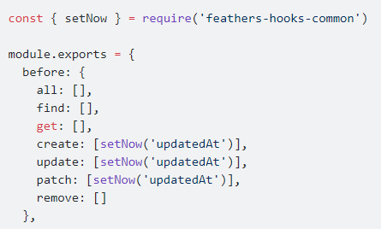
FeathersJS
Ví dụ, ta muốn trả thêm một attribute updatedAt mỗi khi cập nhật task:

Slide 7
THANKS FOR YOUR WATCHING

